Slide 1





Cisco Catalyst 9000 による
次世代ネットワーク対策
松崎 虎雄
エンタープライズ ネットワーク事業 SEマネージャー
2017 / 12 / 6

Slide 2

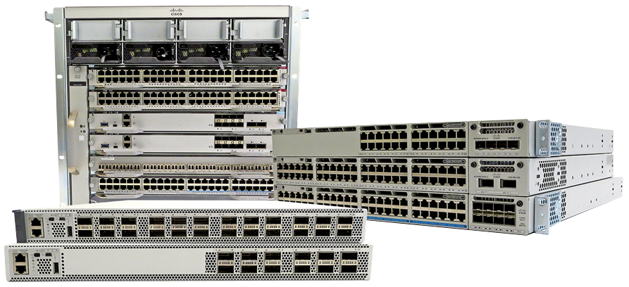
ネットワークの新たな時代へ
Software Defined Access
(SD-Access)
Previous era
New era
Video
Security
Cloud
Voice
IoT
Data
Mobility
Catalyst 9000 シリーズ

Slide 3
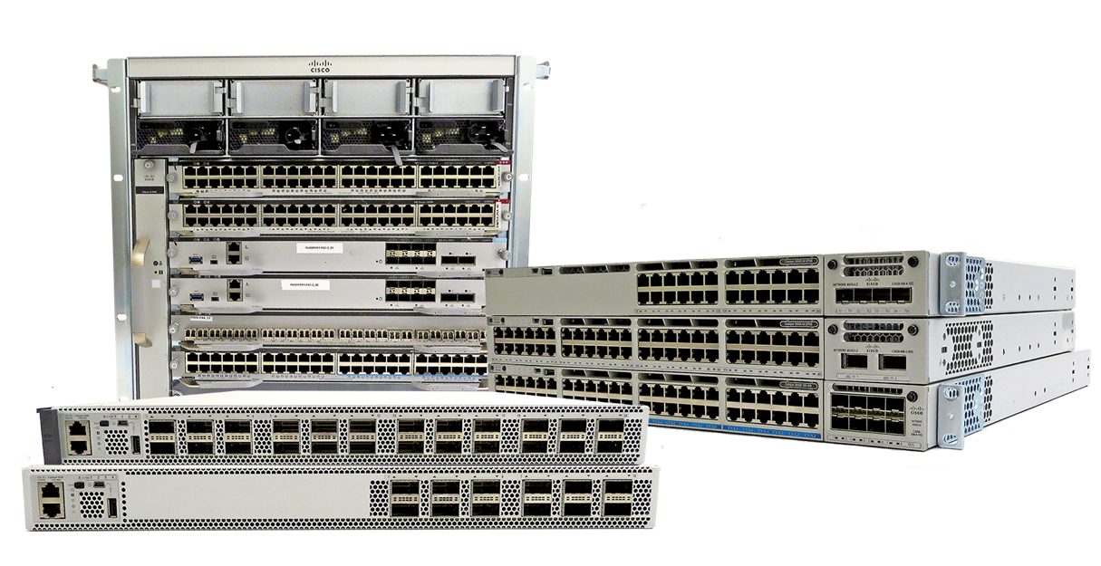
Cisco Catalyst 9000 ファミリ
共通の特性を持つ
統合された
ライセンス
統合されたASIC
UADP 2.0
統合されたOS
Open IOS-XE
Secure
Catalyst 9400
モジュラ型アクセス スイッチ
Catalyst 9300
固定型アクセス スイッチ
Catalyst 9500
固定型コア スイッチ

Slide 4
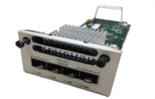
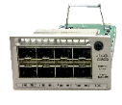
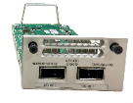
Cisco Catalyst 9300 概要
4 x Multigigabit
すべてのポートがUPoE対応
Multigigabit
4 x 1G
8 x 10G
2 x 40G
PoE+/UPoE
Stackwise-480
480Gbps
Stackpower
ゼロ フットプリントの電源冗長
ラージ バッファと拡張性
Data
業界で最大の 2.5G と mGig のポート密度

Slide 5
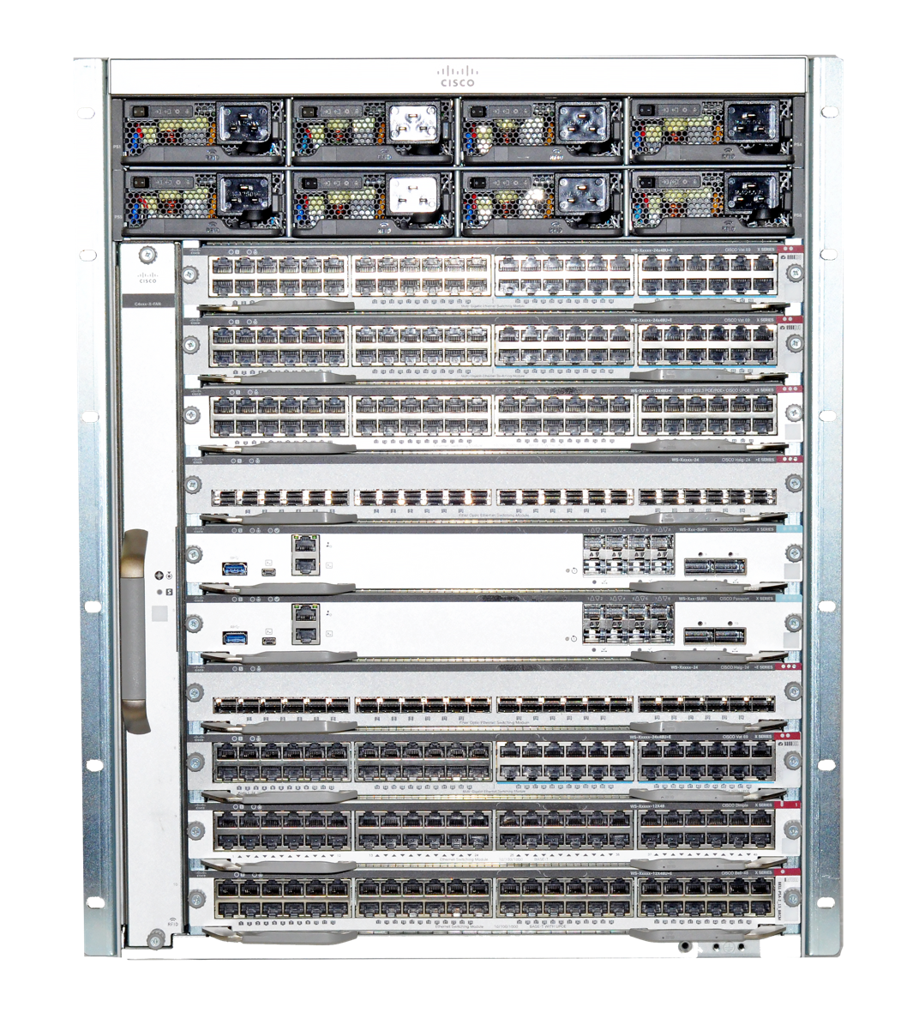
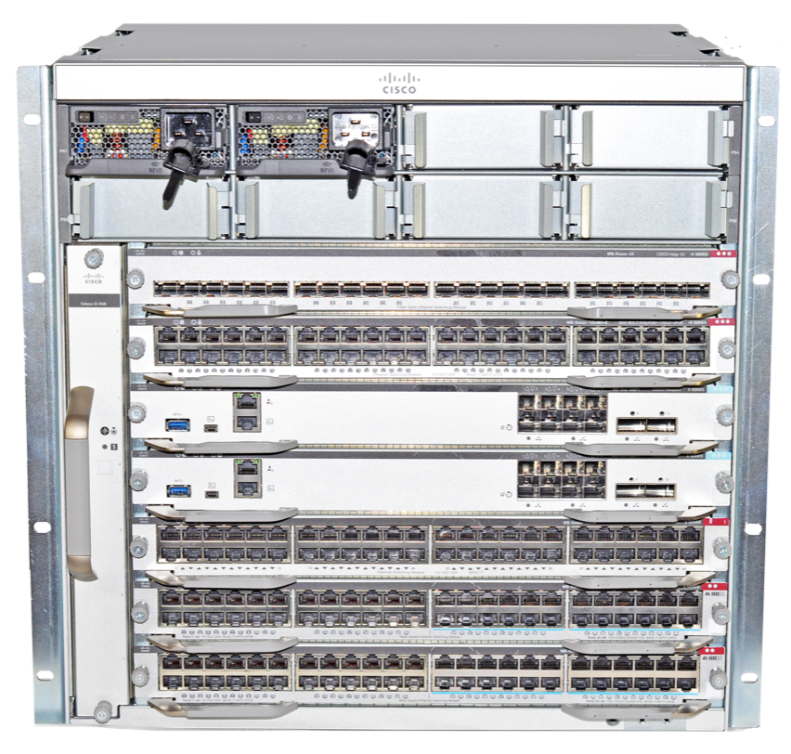
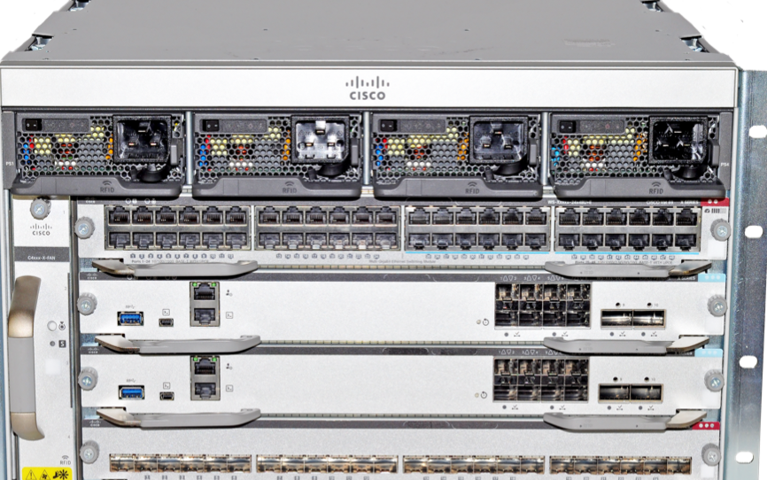
Cisco Catalyst 9400 概要
次世代モジュール型アクセス スイッチ
9Tbps System b/w
Redundancy
is now
Table-stakes
IEEE 802.3BT
100W PoE
対応
4-Slot*
7-Slot
10-Slot
Supervisor
Sup-1: 80G/Slot アクセスに最適
Sup-1XL*: 120G/Slot コアに最適
アクセス ラインカード
24xmGig + 24xUPOE*
48xUPoE
48xPoE+*
48xData
コア ラインカード
24x10G SFP+
48x1G SFP*
24x1G SFP*
電源
3200W AC
3200W DC*
2200W AC*
* Roadmap

Slide 6
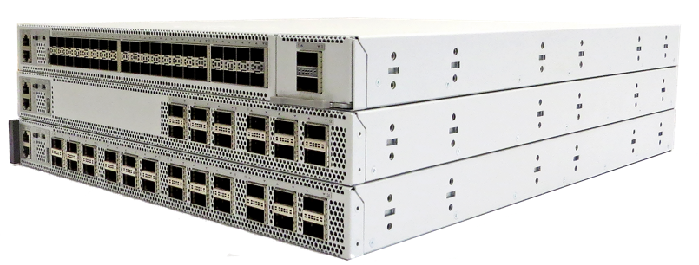
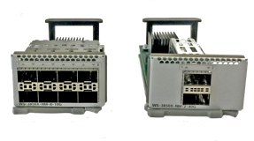
Cisco Catalyst 9500 概要
最大1.9 Tbps
40 x 10G
12 x 40G
24 x 40G
全ポート ラインレート
8 x 10G
2 x 40G
40Gに最適化されたエンタープライズ クラスのスイッチ

Slide 7
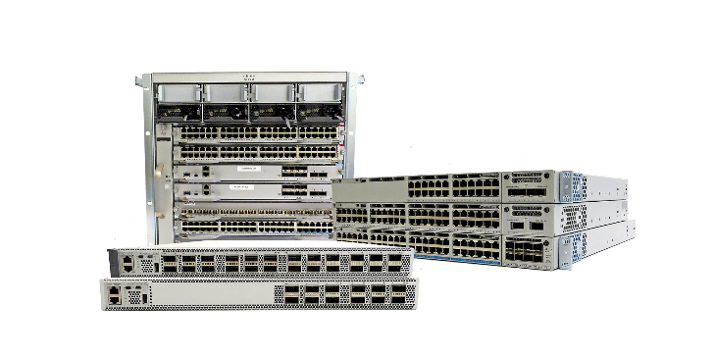
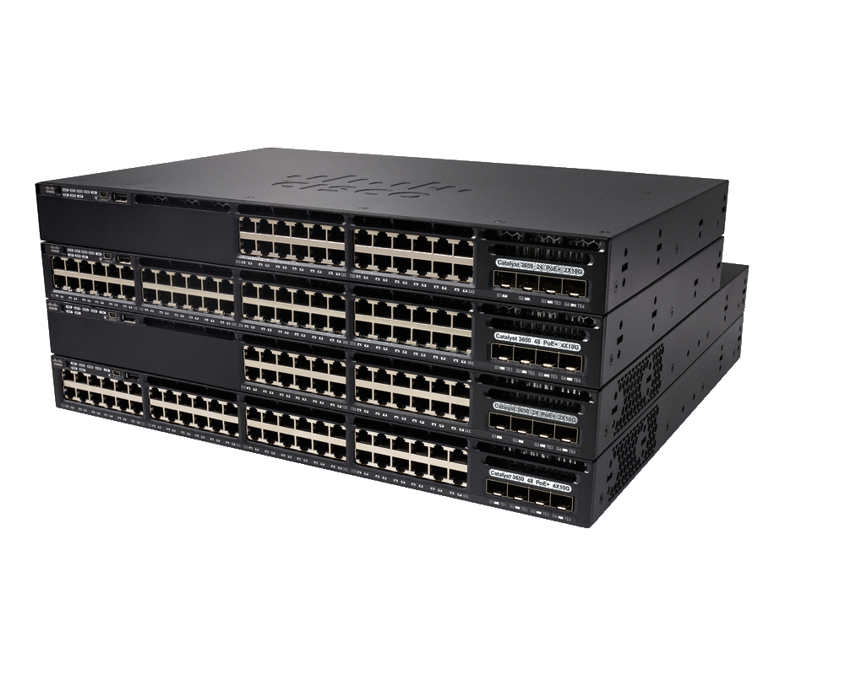

Cisco Catalyst 3000 vs. 9000 比較
 | 従来のCatalyst 3Kシリーズ | Catalyst 9Kシリーズ
外観
ポート スピード | 1/10G | 1/2.5/5/10/25/40G
高可用性 | × | ○（SMU/GIR/ISSU）
セキュリティ機能
NaaS/E | ○ | ○
暗号化トラフィック解析（ETA） | × | ○
異常検知＆自動学習 | × | ○
自動化 | ○ | ○
電力効率 | △ | ○

Slide 8
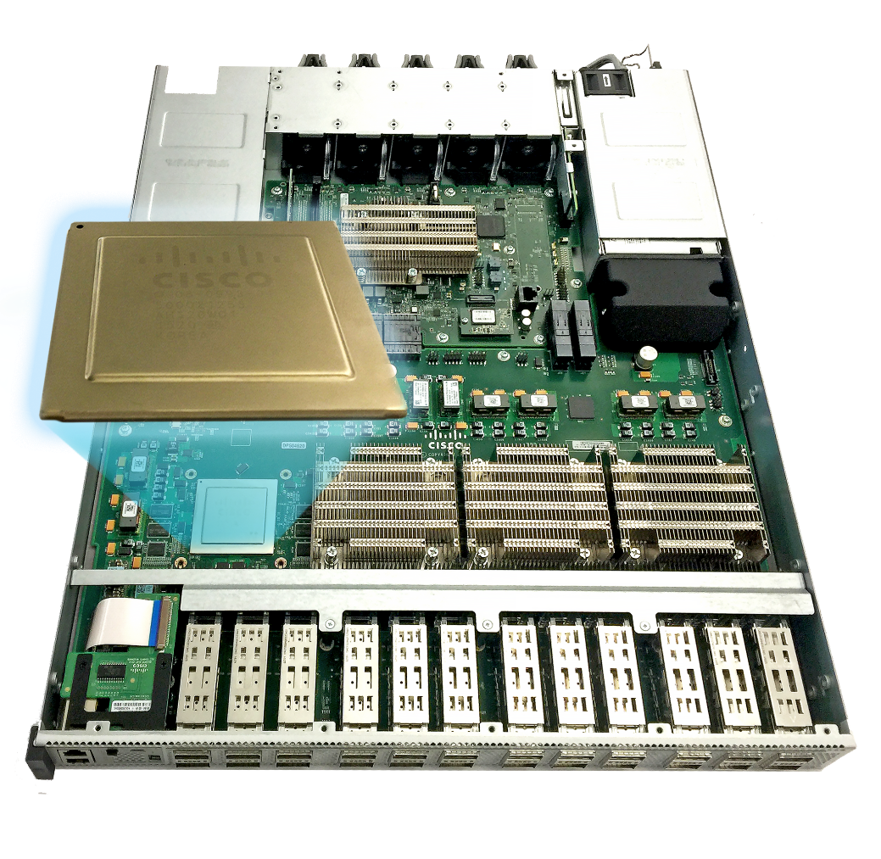
次世代エンタープライズ向けASIC UADP2.0
UADP 2.0: プログラマブル ASIC
UADP 1.0 vs. UADP 2.0

Slide 9
New Sales Point ① ： Software Maintenance Update
Software Maintenance Upgrade (SMU)は業務に影響を与えるようなネットワーク ダウンなどの場合にお客様に緊急のポイント フィックスを迅速に提供することを目的とする
  迅速 (IOSを提供するより早くポイントフィックスを提供できる)
  効率的 (モノリシック コードのアップグレードを必要としない)
  集中(Focused) (問題のある特定のエリアのコードのみをターゲティング)
いつ必要になるか
  セキュリティ脆弱性：ビジネスへのリスク
  クリティカルな問題：本番環境での問題

Slide 10

New Sales Point ②： StackWise Virtual アーキテクチャ
Access-1
SW-1
SW-2
Dist-1
SW-3
SW-4
SW-1
SW-2
SW-5
Catalyst 9500
40G/10G
Catalyst 9500
SW-6
SW-7
SW-8
SW-9
Cisco StackWise VirtualはStackWiseのバックパネルの技術をフロントパネルのネットワークポートに拡張
Cisco StackWise Virtualは2つのCatalyst 9kを1つの論理的な1つのスイッチにすることでディストリビューション レイヤを簡素化

Slide 11
StackWise Virtualの導入
SW-1
SW-2
Catallyst 9500
Catalyst 9500
StackWise Virtual Deployment Pre-Requisite
 | SW-1 | SW-2
Model | Catalyst 9k | Catalyst 9k
Software Version | 16.6.1 | 16.6.1
Software License | Advantage | Advantage
Inter-Chassis Link | 40G | 10G | 40G | 10G
Max Inter-Chassis Link | 8 | 8
Dual-Active Detection Link | 4 | 4
StackWise Virtualを組むCatalyst 9kは同じIOSのバージョンとライセンス タイプでなければならない

Slide 12
StackWise Virtual 対応状況
Shipping
Shipping
Q2’CY2018
Q1’CY2017
Q3’CY2017
IOS XE 16.3.3
IOS XE 16.6.1
IOS XE 16.8.1
Stackwise Virtual Features
Dual Active Detection with Fast Hellos
Local Hash support for StackWise Virtual Etherchannel
Dual active detection using ePGP
2-Node SWV ISSU
Stackwise Virtual Supported Platforms
Catalyst 3850-48XS (48-port 10G)
Catalyst 9500-24Q (24 port 40G)
Catalyst 9500-12Px40G
Catalyst 9500-40Px10G
Catalyst 9500-16Px10G

Slide 13
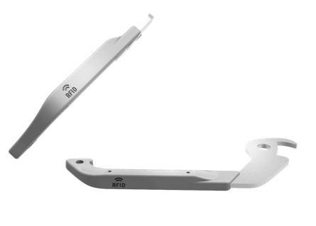

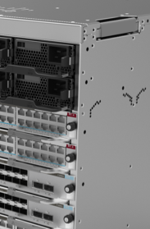
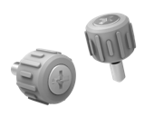
人間工学に基づいた製品デザイン
^{Circle Pattern}
^{Hex Packing}
^{Silver/Nickel Based.}
^{Smooth finish}
^{Cisco Medium Gray}
^{Smooth finish}
^{Grab area in molded plastic}
^{Frame 2.5} ^{mm.}
Best Safety Certifications

Slide 14
Cisco Catalyst 9000:
新たなパッケージ体系＆ライセンス
現在のパッケージ
C9K - 新たなパッケージ体系
DNA Advantage
Software Defined Access、アシュアランス 、ETA （暗号化トラフィック解析）等のソリューションパッケージ
IP Services
フルL3 および コアとなる差別化機能
Network Advantage
フル L3 機能と柔軟なセグメンテーション、 および
ネットワークの柔軟性・可用性
選択
Cat 9K 発注時にDNAサブスクリプションライセンス
購入が必要です（最低3年間）
IP Base
IP ルーティングおよび アクセスによる差別化機能
DNA Essentials
シンプルなネットワーク運用ソリューションパッケージ
Lan Base
L2 機能およびコンペとの同等機能
Network Essentials
競争力のあるフル L2機能＋アクセス ルーティング機能

Slide 15
リーズナブルな価格体系 (補足)
IP Services 相当機能で IP Base と同価格帯
Advantage パッケージ
IP Services
Essentials パッケージ
IP Base 相当機能で LAN Base と同価格帯
※ Catalyst 3850 との比較
※ DNA Advantage は
3 年間のサブスクリプション選択時
IP Base
DNA Advantage
DNA Essentials Network Essentials
※ Catalyst 3850 との比較
※ DNA Essentials は
3 年間のサブスクリプション選択時
LAN Base
Network Advantage
パフォーマンス (Forwarding)は最大 2 ～ 4倍

Slide 16
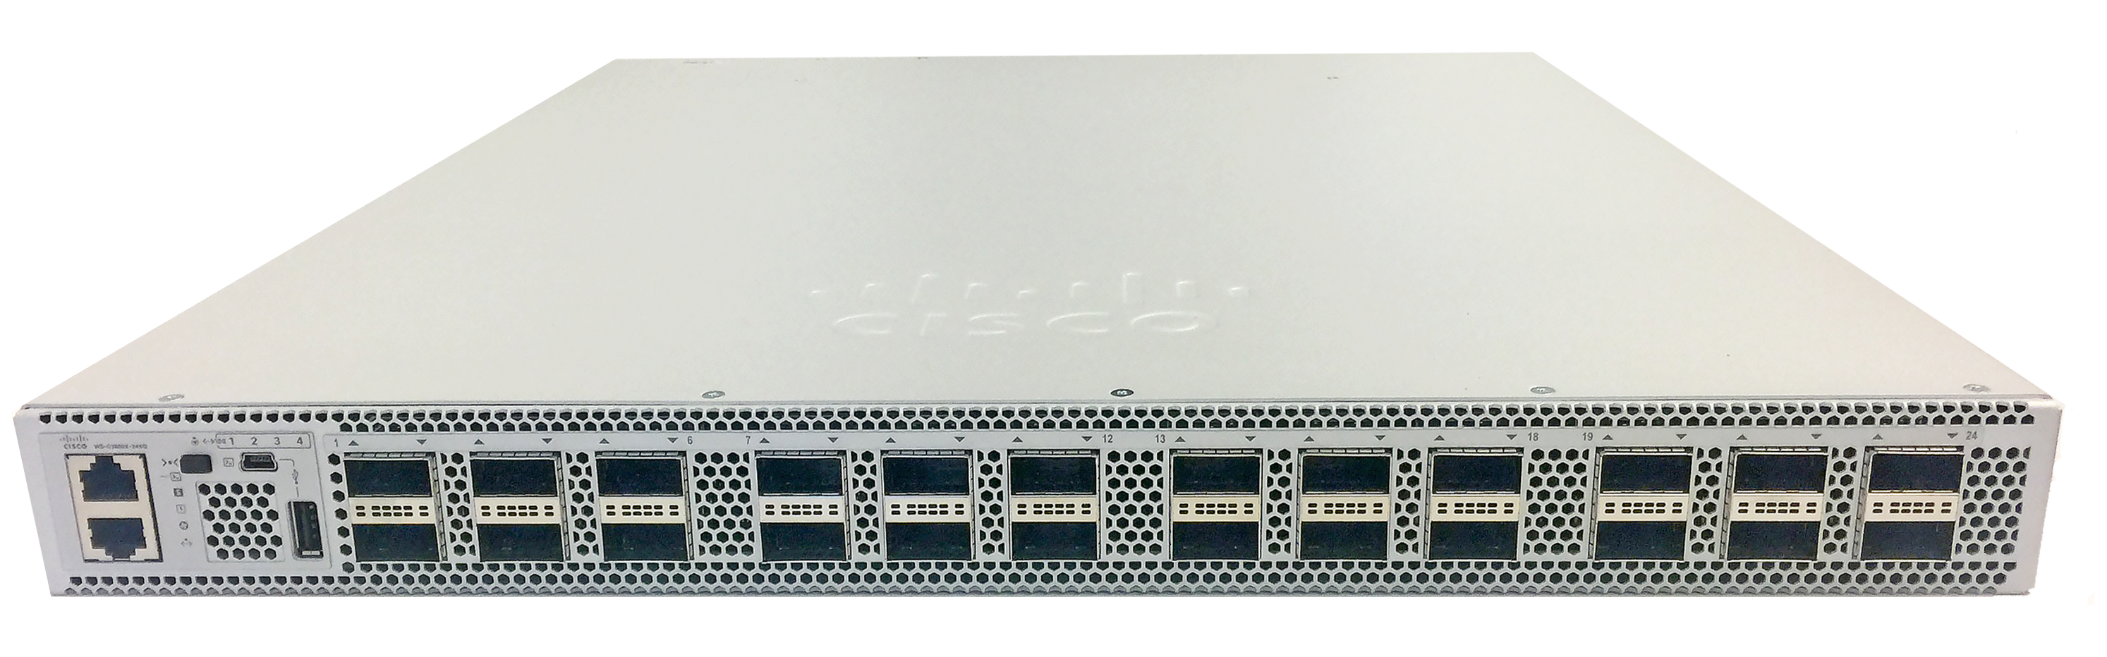
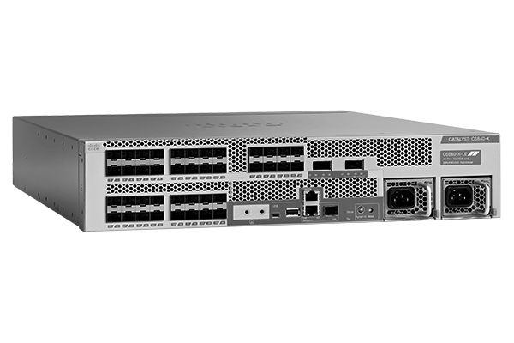
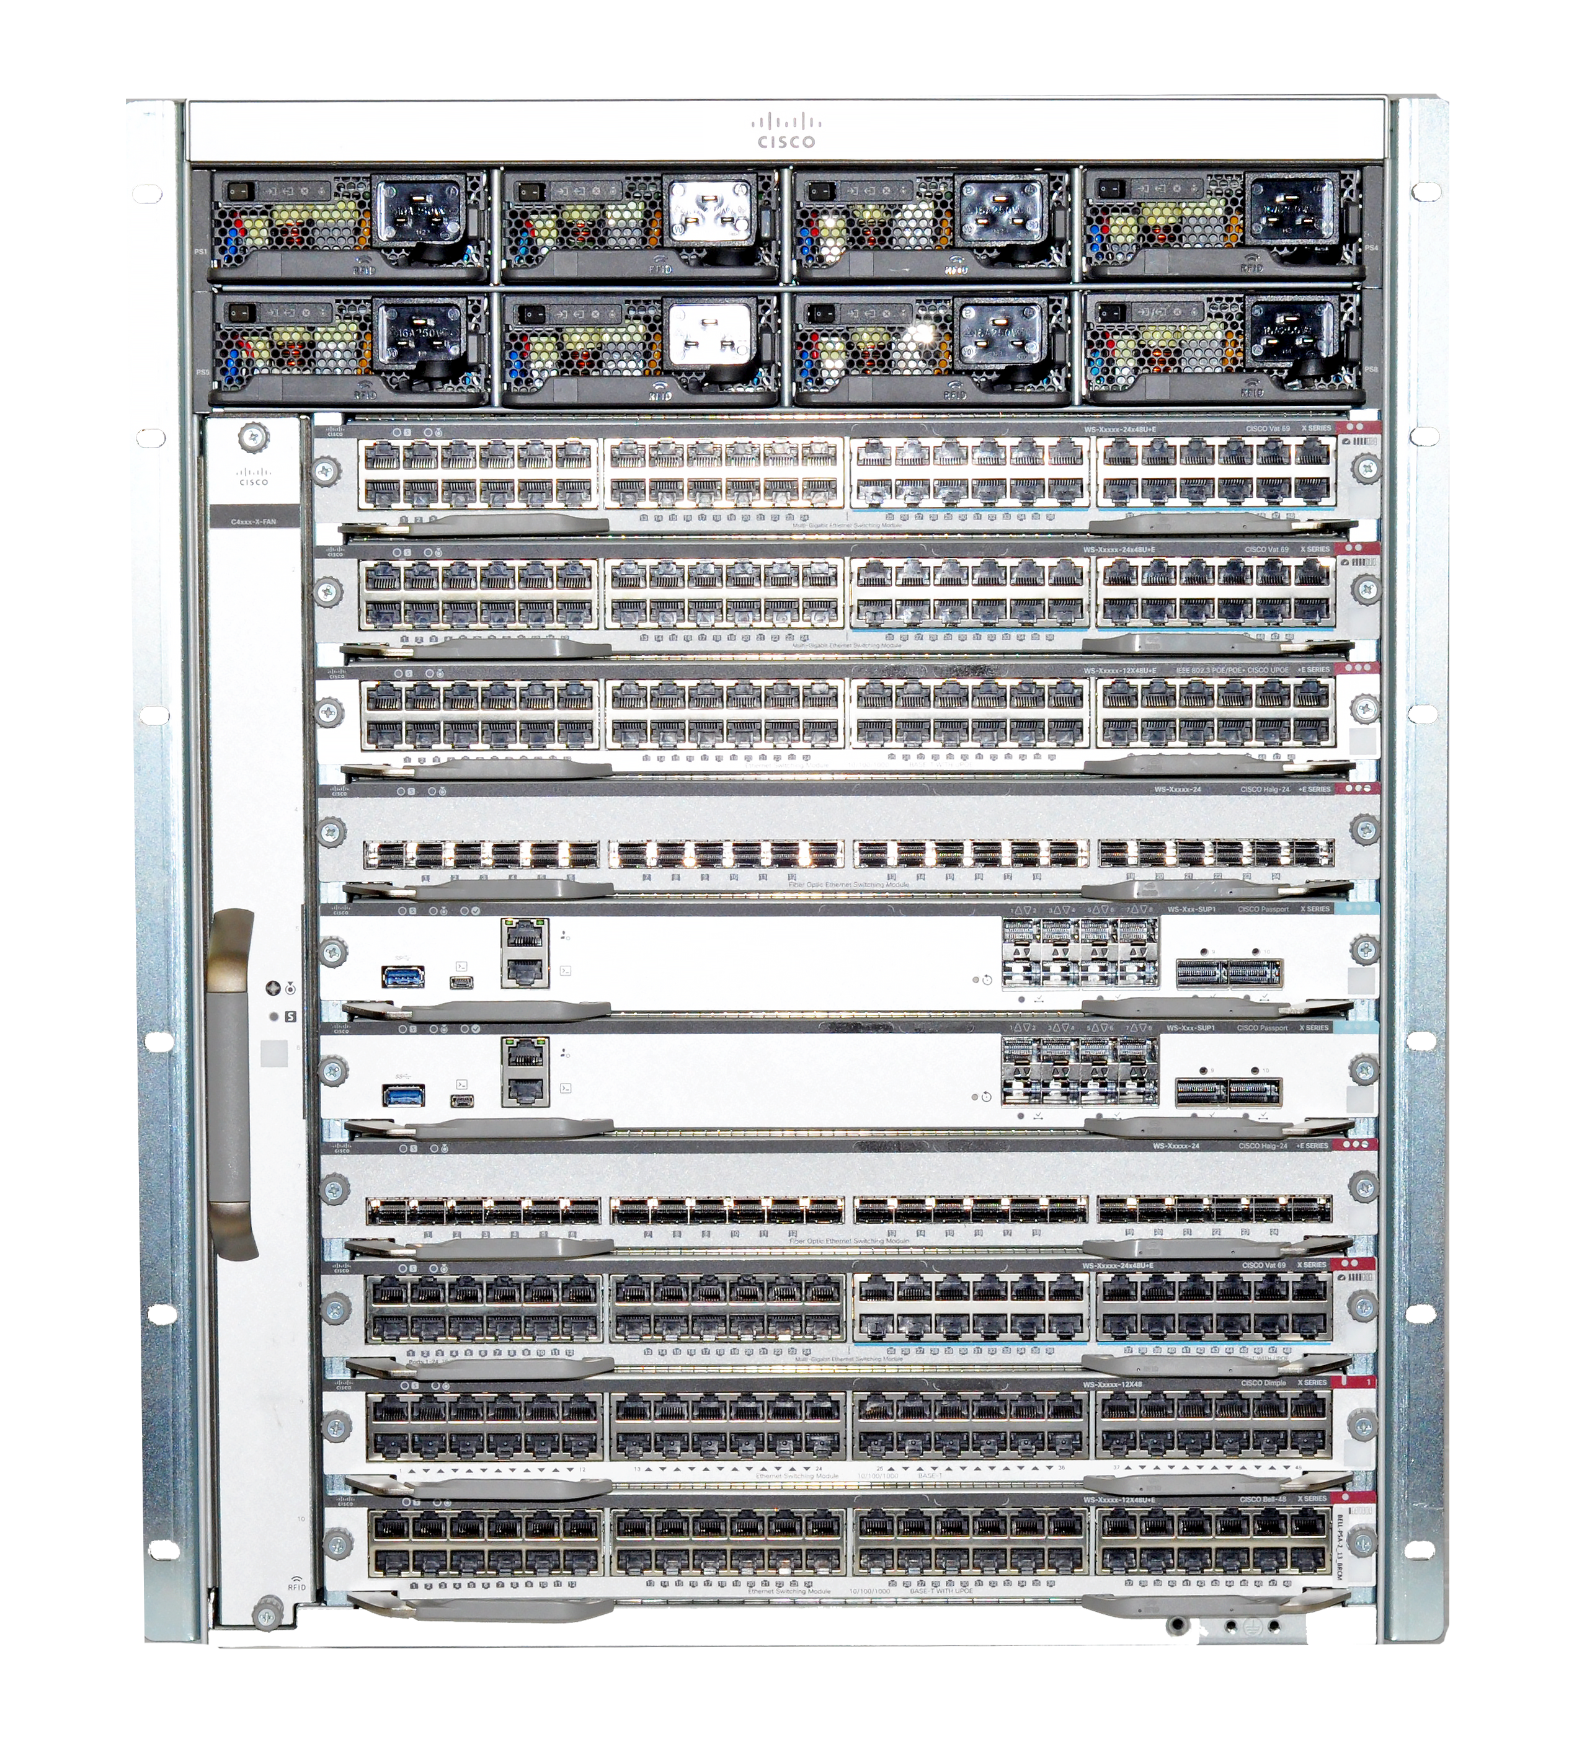
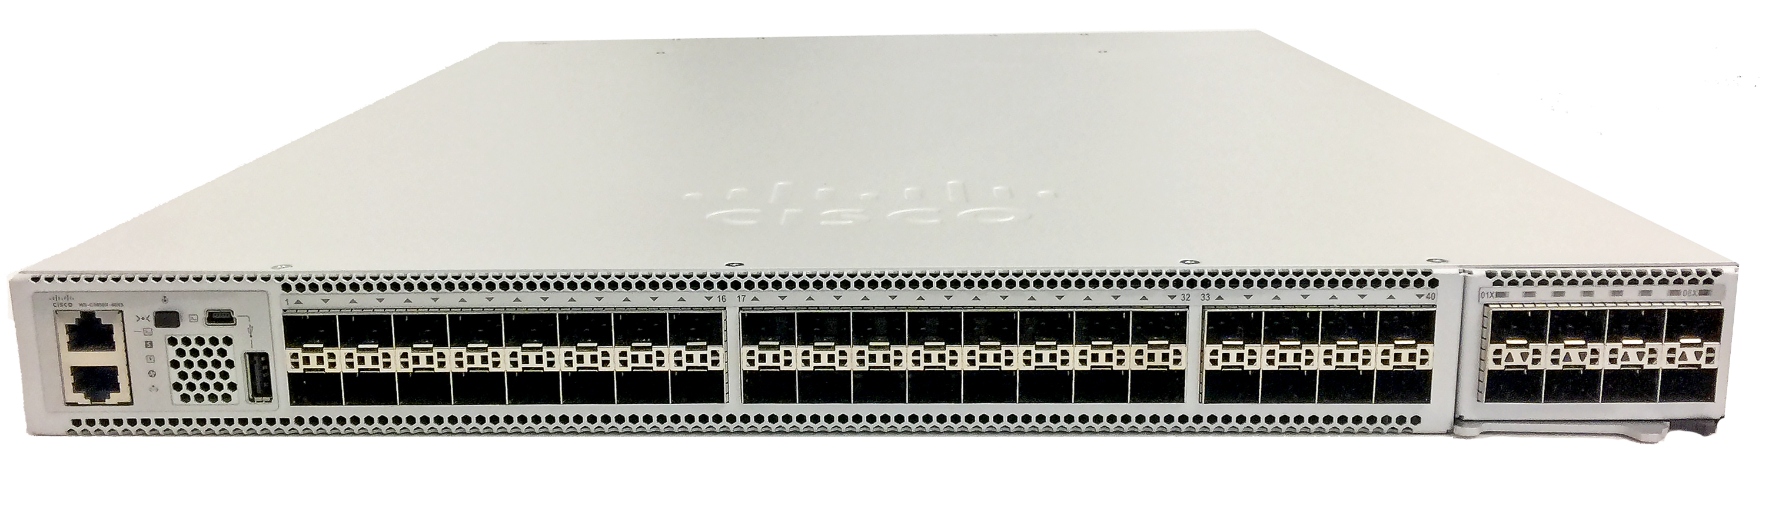
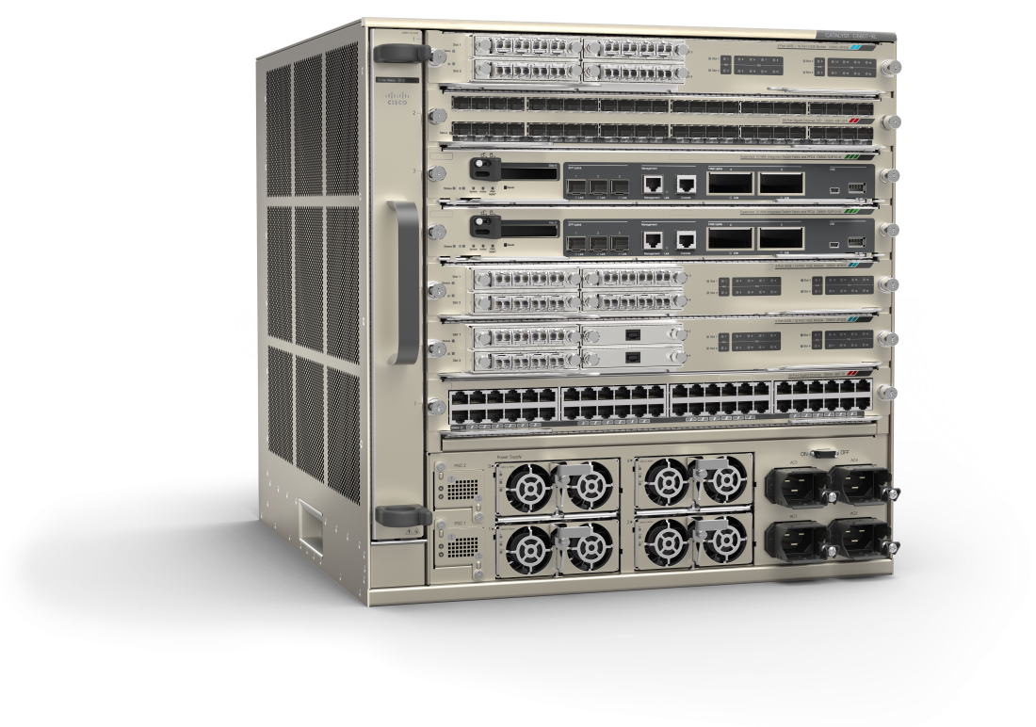

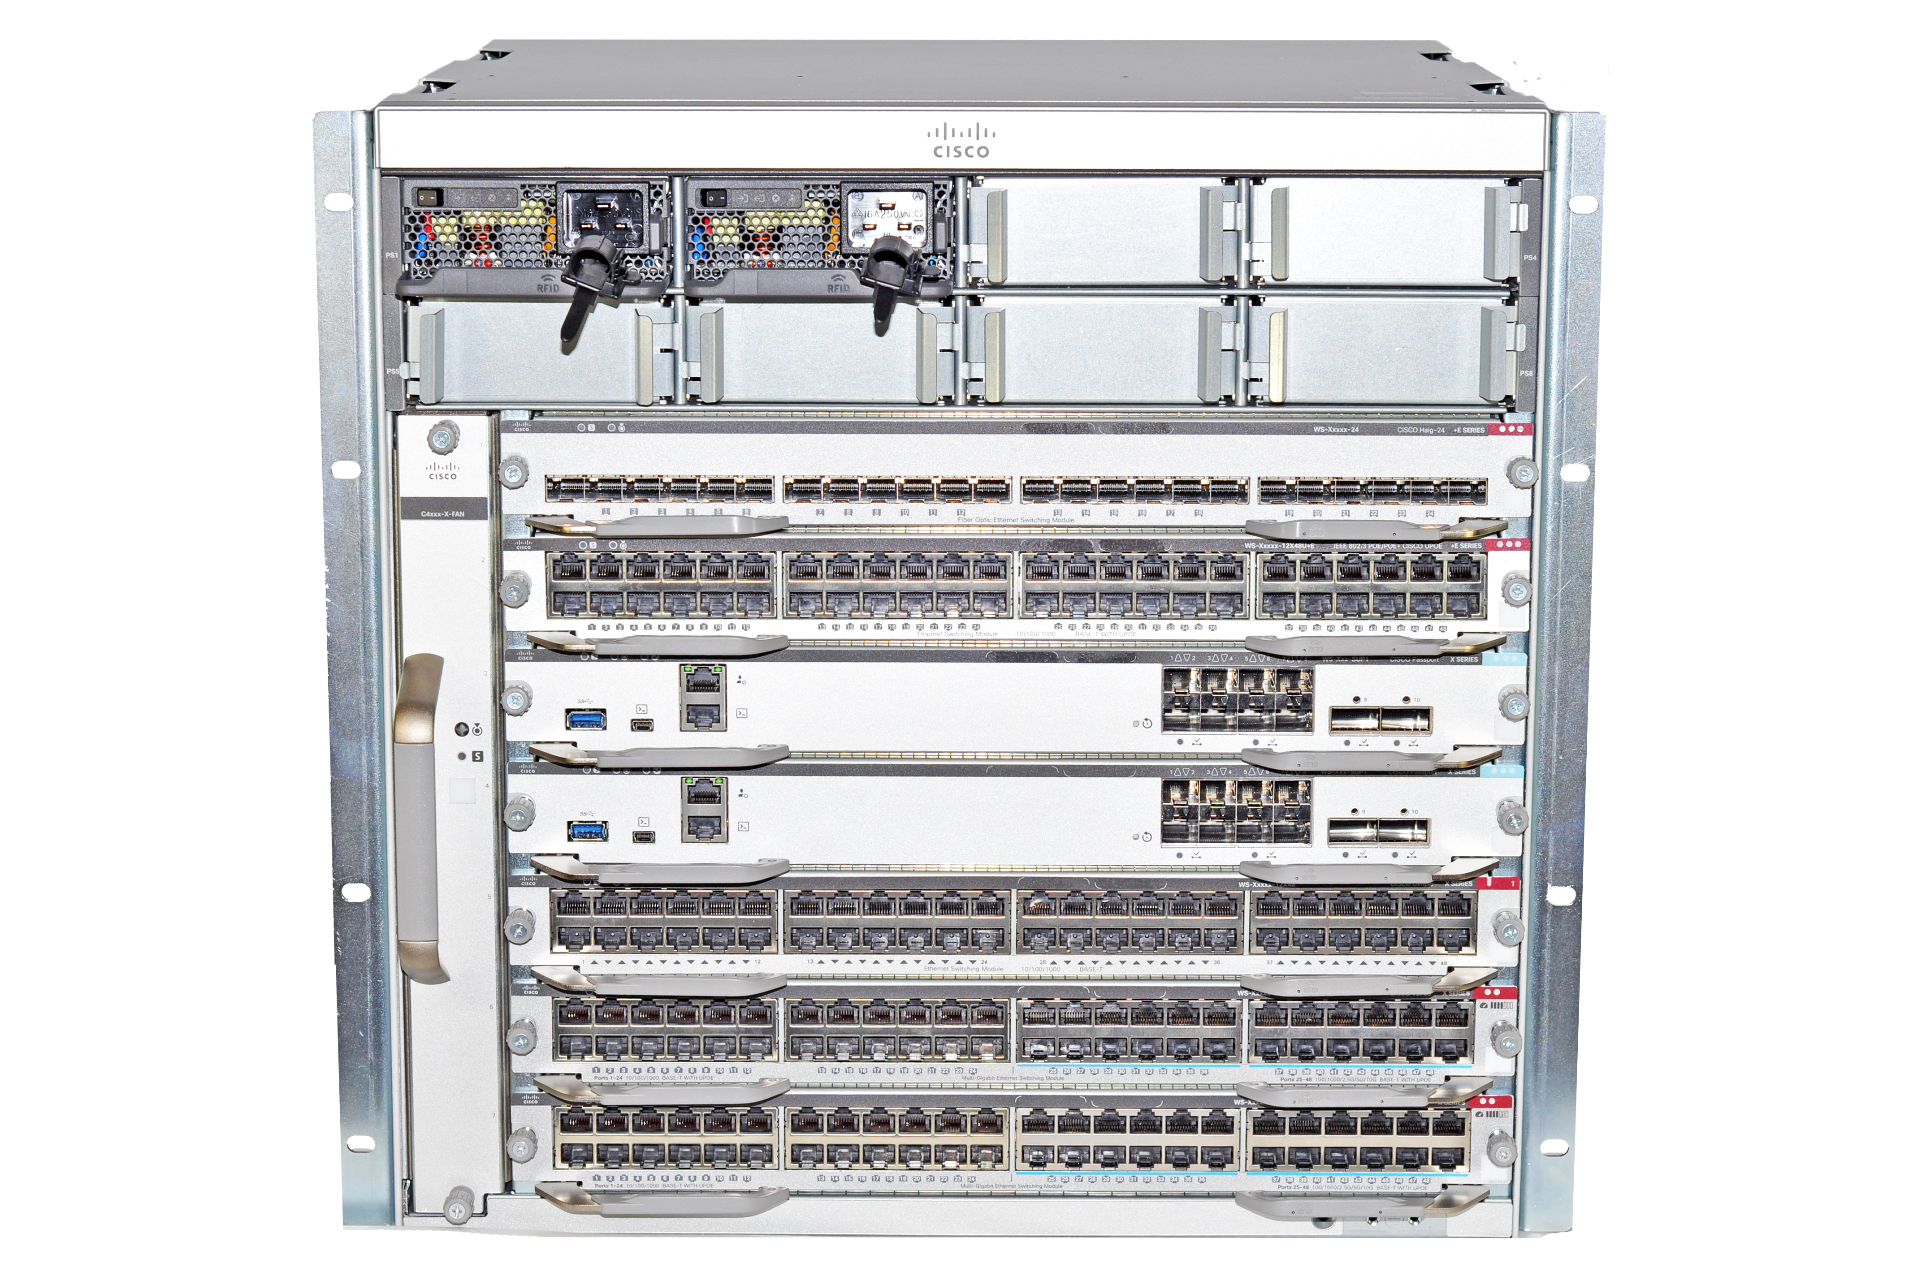
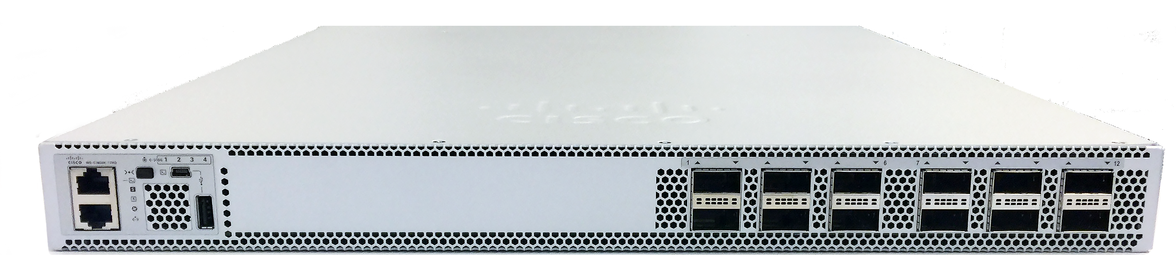
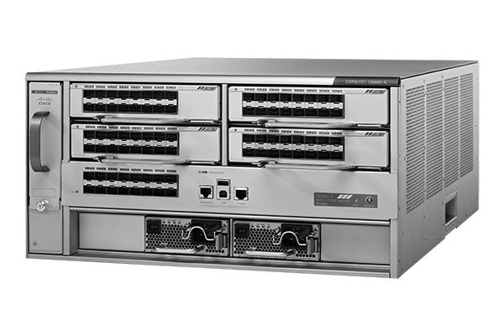
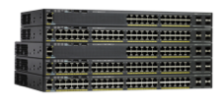

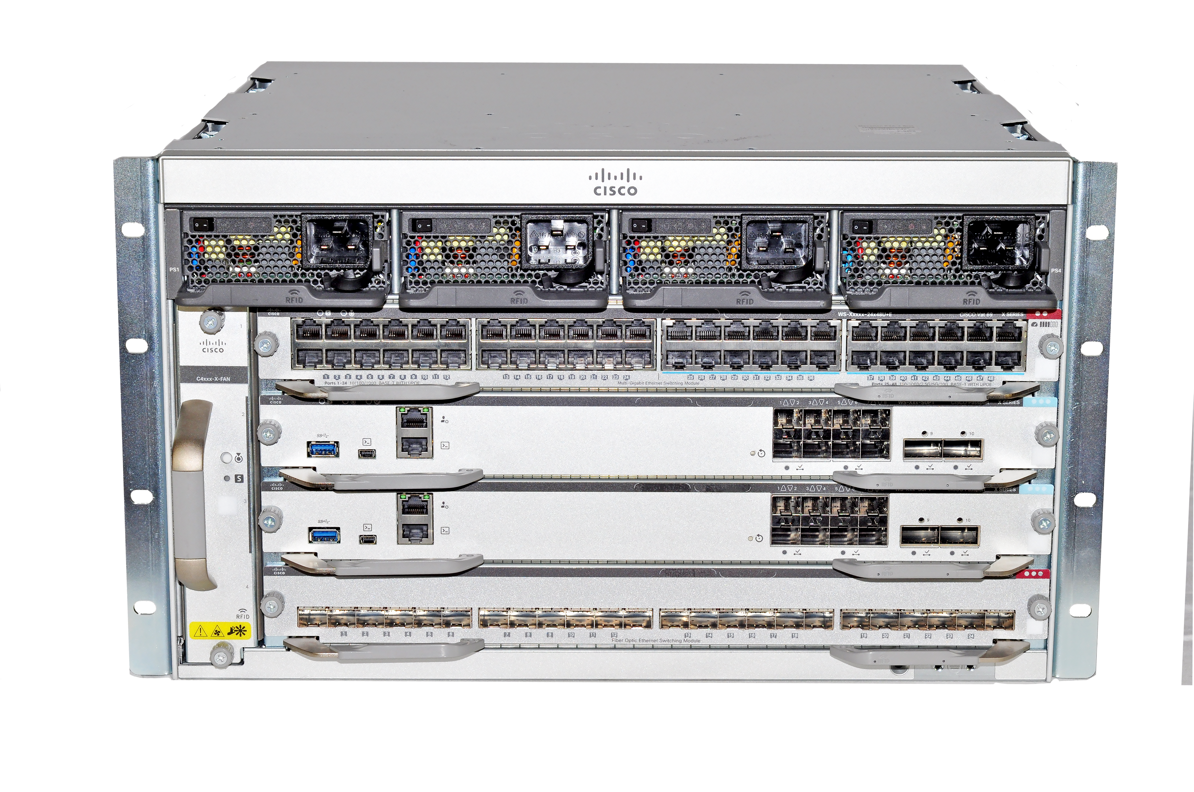

Cisco Catalyst スイッチ ポートフォリオ
これからの時代の
ネットワーク
IOT
Security
Mobility
これまでの
ネットワーク
Access Switching
Backbone Switching
Data
Video
Voice
      FIXED SWITCH
      9300
      3850
      Up to 480G Stacking
      MODULAR SWITCH
      9400
      4500E
      FIXED SWITCH
      9500
      XL-SCALE / MODULAR
      6800
ACCESS SWITCHING
      FIXED SWITCH
      3650
      Up to 160G Stacking
ACCESS SWITCHING
2960-XR
FRU PS & FAN
Capabilities
      Performance: mGig, 1/10G uplink, 40G uplinks
      PoE Leadership: UPOE, Fast/Perpetual PoE
      High Availability: NSF/SSO, ISSU (9400), Patching
      1/10/40G interfaces with Comprehensive Features at Scale
      High Availability: NSF/SSO, VSS
2960-X
Fixed PS & FAN
      mGig, 1/10G
      10G uplinks
      NSF/SSO
Stacking
Routed Access
DNS-AS,
NaaS, Full Netflow
Security: ETA, MacSec 256, IPSecTrustworthy Systems
IoT Convergence: Perpetual PoE, IEEE 1588/AVB, SD Bonjour
On-device Management, PnP, APIC EM, Prime Infra
Cloud: Netconf/Yang models, Streaming Telemetry, App Hosting
Software Defined Access (SD-Access)
Scale

Slide 17

Cisco Digital Network Architecture
Open⎪Extensible⎪Software-driven

Slide 18
今日のネットワーク インフラ: 複雑で膨大な時間を要する運用
Computing
Networking
100%
67%
33%
0
CAPEX
OPEX
Seconds
0
10
100
1000
Source: Forrester
Source: Carlos Cardenas, Open Compute Project
“ITインフラはよりプログラマブルになり迅速なプロビジョニング、インストール、自動化が可能になっていくが、ネットワークには未だハードなプロセスがある” - Andrew Lerner, Gartner Research
80%
運用が業務全体に占める時間の割合
55%
ITが即応性のあるビジネス課題に対応できてないと考えているCMOの割合
57%
IT戦略がビジネスに寄与していないことを苦慮しているCEOの割合

Slide 19
新時代のネットワーク
LEARNING（学習）
DNA Center
ポリシー
自動化
分析
INTENT（意図）
CONTEXT（背景 / 文脈）
インテントベースの
インフラストラクチャ
スイッチ
ルータ
ワイヤレス
SECURITY（セキュリティ）

Slide 20

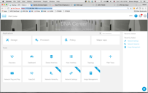

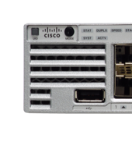
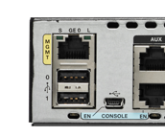
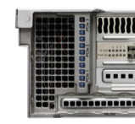
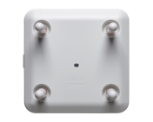
DNAの構成要素
DNA Center
ポリシー
デザイン
プロビジョニング
アシュアランス
DNA Center アプライアンス
Identity Services Engine
スイッチ
ルータ
ワイヤレス LAN
コントローラ
アクセス
ポイント

Slide 21






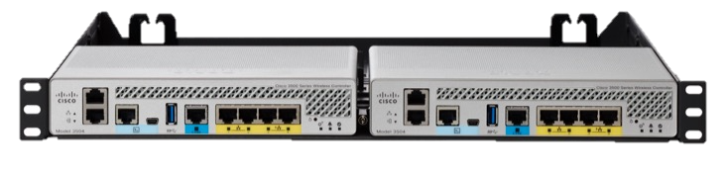

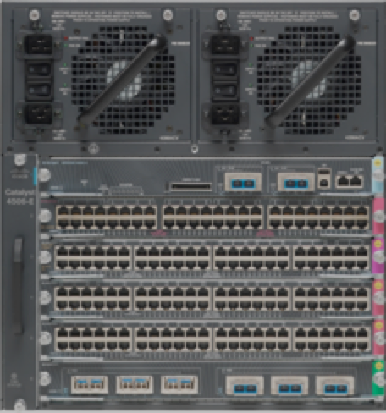
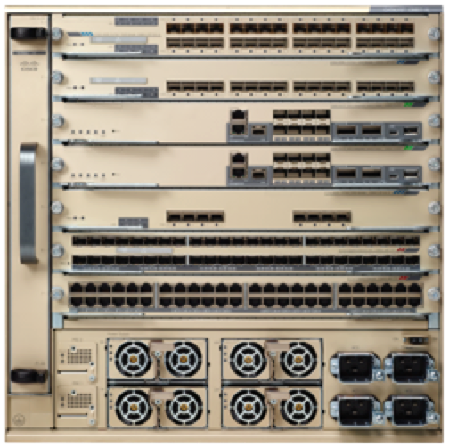
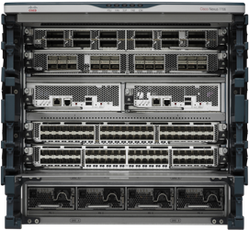




DNA Ready プラットフォーム (含SDA)
スイッチ
ルータ
ワイヤレス
Catalyst 9400
ASR-1000-X
AIR-CT5520
Catalyst 9300
AIR-CT8540
ASR-1000-HX
Catalyst 9500
AIR-CT3504
ISR 4300
Wave 2 APs (1800, 2800,3800)
Catalyst 4500E
Catalyst 6K
Nexus 7700
ISR 4400
Catalyst 3850 and 3650
CSR 1000V
Wave 1 APs* (1700, 2700,3700)
*with Caveats

Slide 22
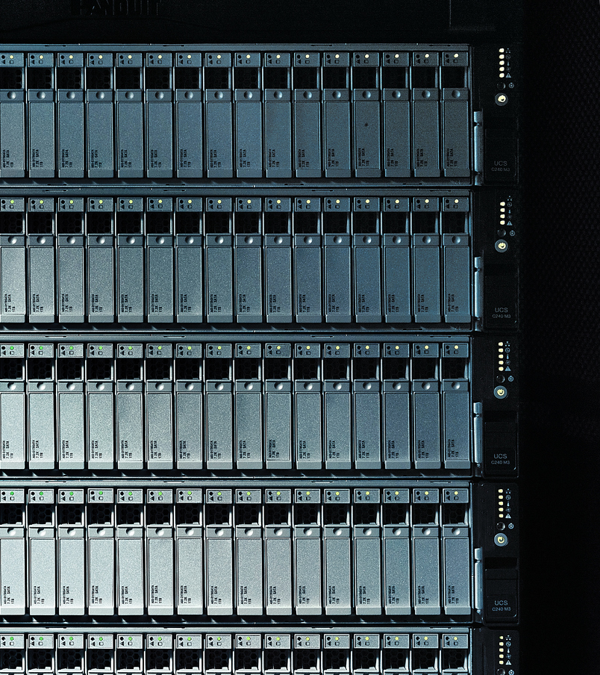
暗号化されたマルウェアを
識別できます
例 : セキュリティ
インフラ上のデータ
Encrypted Traffic Analytics
Google Search
暗号化マルウェア対応
Firefox self-repair
プライバシー保護
Bestafera Malware
99.99% の検出率

Slide 23
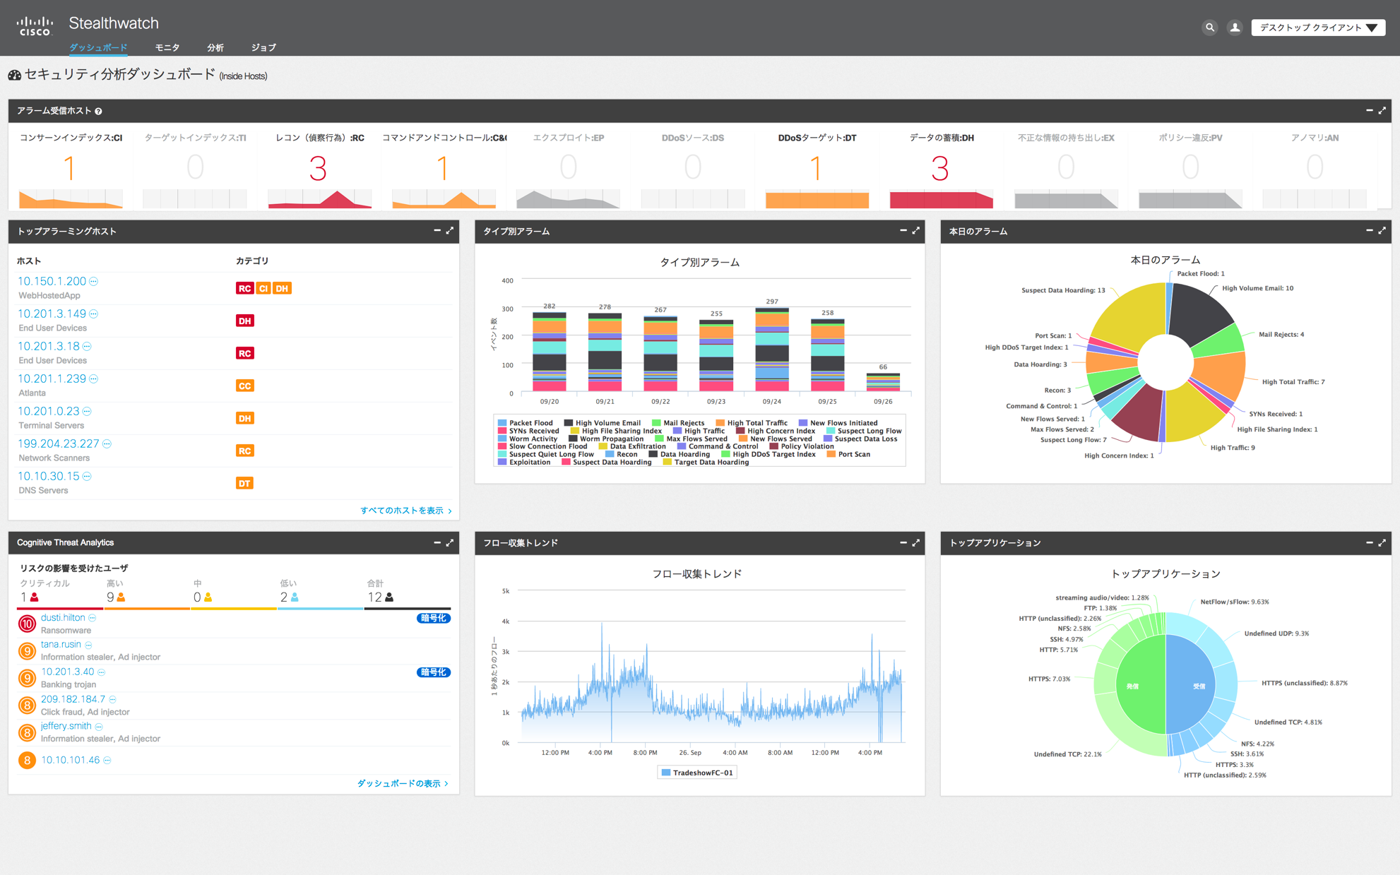
例 : セキュリティ

Slide 24










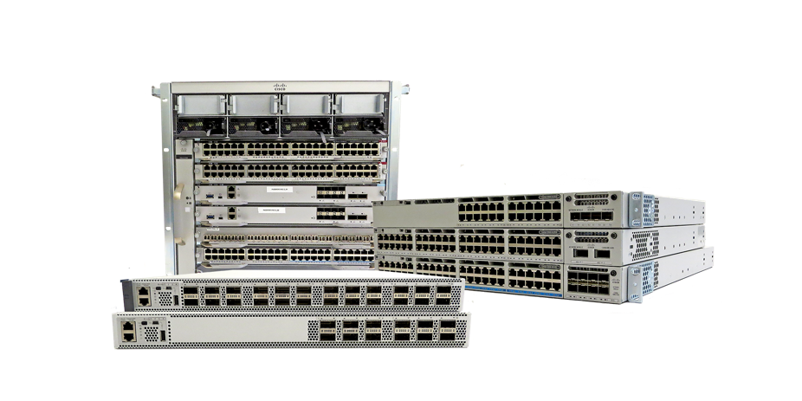


Catalyst 9000 Enables Enhanced Network as a Sensor and Enforcer
New!
例 : セキュリティ
StealthWatch
Cognitive
Analytics
ISE
pxGrid
暗号化されたトラフィックにおいて
“マルウェア”と解析 → 99%以上の効果
コンテキスト &
ミチゲーション
拡張した振る舞い解析
によるマシン学習
暗号化された
トラフィック解析
ネットワーク
テレメトリーベース
(No Decryption)
ラインレート
パフォーマンス
投資の最適化
管理の
シンプル化
グローバルレベルによる脅威情報との
相関関係性
ISEおよびネットワークによるインシデント緩和
ERSPAN はディープな解析を行うためにトラフィックを監視

Slide 25
今日のネットワーク例
例 : インテント
ネットワーク ポリシー
企業ネットワーク
PAYLOAD DATA
DSCP
SRC
PORT
DST
PORT
PROT
IP SRC
IP DST
QoS
Security
Redirect/copy
Traffic engineering
etc.
今のポリシーは“5 Tuple”が基本

Slide 26
今日のネットワーク例
例 : インテント
ネットワーク ポリシー
Enterprise Network
access-list 102 deny udp 167.160.188.162 0.0.0.255 gt 4230 248.11.187.246 0.255.255.255 eq 2165
access-list 102 deny udp 32.124.217.1 255.255.255.255 lt 907 11.38.130.82 0.0.31.255 gt 428
access-list 102 permit ip 64.98.77.248 0.0.0.127 eq 639 122.201.132.164 0.0.31.255 gt 1511
access-list 102 deny tcp 247.54.117.116 0.0.0.127 gt 4437 136.68.158.104 0.0.1.255 gt 1945
access-list 102 permit icmp 136.196.101.101 0.0.0.255 lt 2361 90.186.112.213 0.0.31.255 eq 116
access-list 102 deny udp 242.4.189.142 0.0.1.255 eq 1112 19.94.101.166 0.0.0.127 eq 959
access-list 102 deny tcp 82.1.221.1 255.255.255.255 eq 2587 174.222.14.125 0.0.31.255 lt 4993
access-list 102 deny tcp 103.10.93.140 255.255.255.255 eq 970 71.103.141.91 0.0.0.127 lt 848
access-list 102 deny ip 32.15.78.227 0.0.0.127 eq 1493 72.92.200.157 0.0.0.255 gt 4878
access-list 102 permit icmp 100.211.144.227 0.0.1.255 lt 4962 94.127.214.49 0.255.255.255 eq 1216
access-list 102 deny icmp 88.91.79.30 0.0.0.255 gt 26 207.4.250.132 0.0.1.255 gt 1111
access-list 102 deny ip 167.17.174.35 0.0.1.255 eq 3914 140.119.154.142 255.255.255.255 eq 4175
access-list 102 permit tcp 37.85.170.24 0.0.0.127 lt 3146 77.26.232.98 0.0.0.127 gt 1462
access-list 102 permit tcp 155.237.22.232 0.0.0.127 gt 1843 239.16.35.19 0.0.1.255 lt 4384
PAYLOAD DATA
DSCP
SRC
PORT
DST
PORT
PROT
IP SRC
IP DST
IP アドレス
SSID C
VLAN 20
VLAN 10
それはユーザ/デバイスの情報ですか?
  何者/物ですか?
  どこにいますか?
  どの処理をしますか?
  制限しますか?
SSID A
IP アドレスの意味が増えすぎです!
VLAN 30
VLAN 40
SSID D
SSID B

Slide 27




ファブリックでのサービス
セグメンテーションとアクセス制御
例 : インテント
ルータ、スイッチ、AP/WLC
仮想ネットワーク
1
セグメンテーション：
ビル管理とユーザー間の通信を分離
1
2
ポリシー（コントラクト）
ビル管理
仮想ネットワーク
キャンパス ユーザ
仮想ネットワーク
アクセス制御：
グループ間のコントラクト
アクセス制御
2
運用者の”インテント”を”ネットワーク”に反映
VLAN / VRFを各機器に手動設定→ VN / グループを機器に自動設定
IPアドレス/ポート → ユーザ / デバイス

Slide 28
例 : インテント
拡張性のある自動化を提供
Software Defined Access
Device by Device
Manual | Error Prone
Automation
Profiling | Simple
from
2
hours
from
4
hours
from
5
hours
Design
Policy
Provision
to
15
minutes
to
5
minutes
to
5
minutes
大規模向けの拡張性 | 人, 物, IoTによるセグメンテーション | ポリシー ベースの自動化

Slide 29

「Cisco DNA入門」カタログもぜひご覧ください
ダウンロードURL
https://www.cisco.com/c/dam/global/ja_jp/products/catalog/pdf/cisco_dna_nyumon.pdf
印刷版は、各営業までお問い合わせ下さい

Slide 30

THE NETWORK. INTUITIVE.
ネットワークに直感を。

